Slide 1




“Чистый пес” - устройство
для мытья собак
‹#›

Slide 2

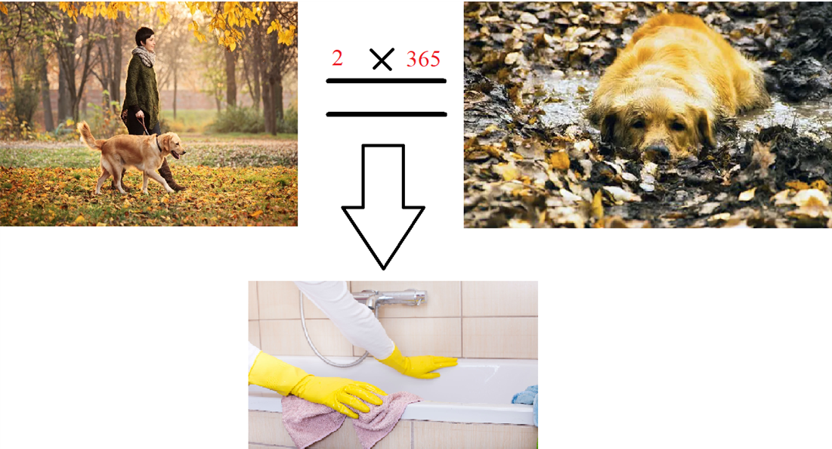

АКТУАЛЬНОСТЬ ПРОЕКТА
2

Slide 3

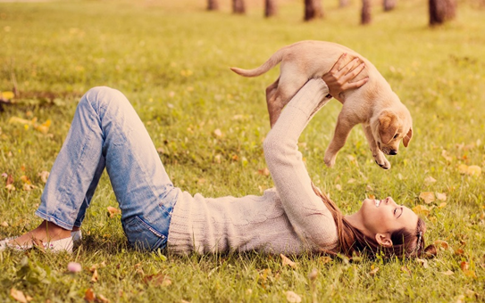
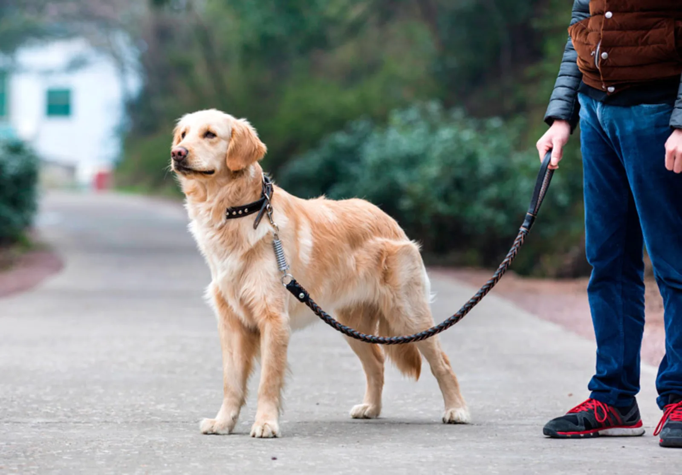
ЦЕЛЕВАЯ АУДИТОРИЯ
Наша целевая аудитория - это хозяева собак, проживающие в квартирах.
Дополнительно: вет. клиники, приюты и кинологи.
‹#›

Slide 4
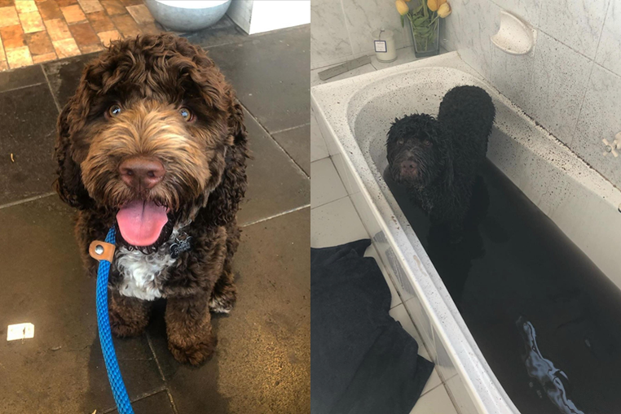

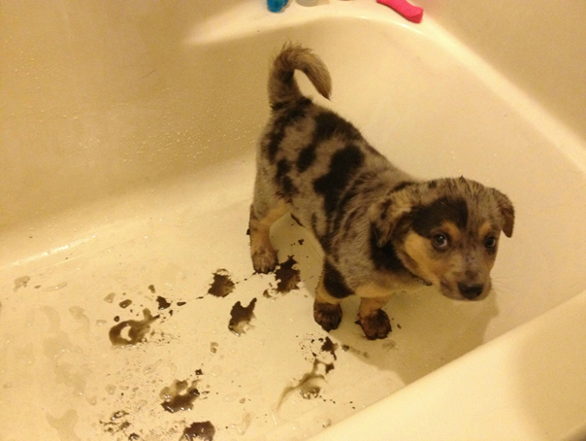
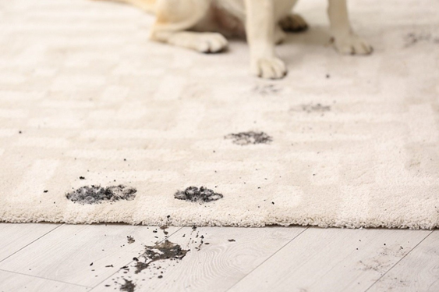
ПРОБЛЕМА
Грязная ванна
Мытье собаки - времязатратное занятие
Не все питомцы послушно идут в ванну
‹#›

Slide 5

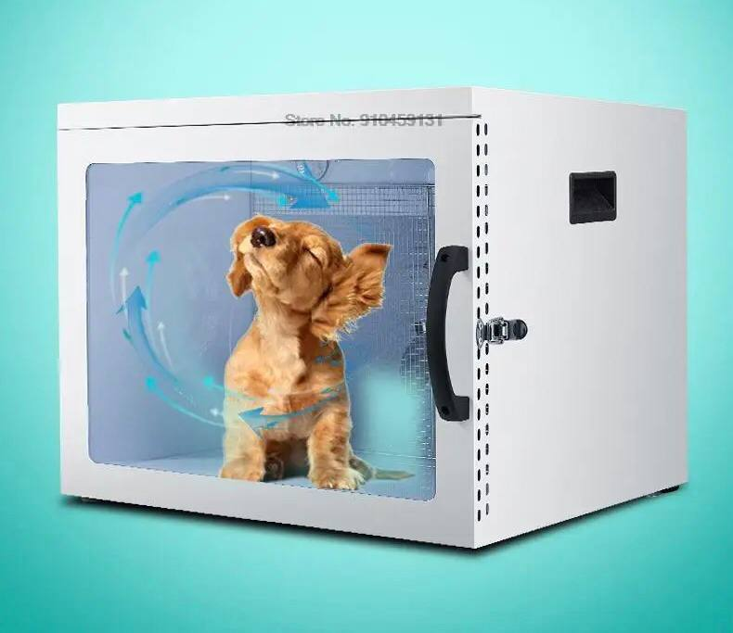
РЕШЕНИЕ
Устройство, которое обладает полным функционалом, чтобы быстро и качественно помыть, высушить и при надобности расчесать вашего питомца без помощи человека.
Должно стоять у входа в квартиру, чтобы грязь осталась лишь у порога.
‹#›

Slide 6
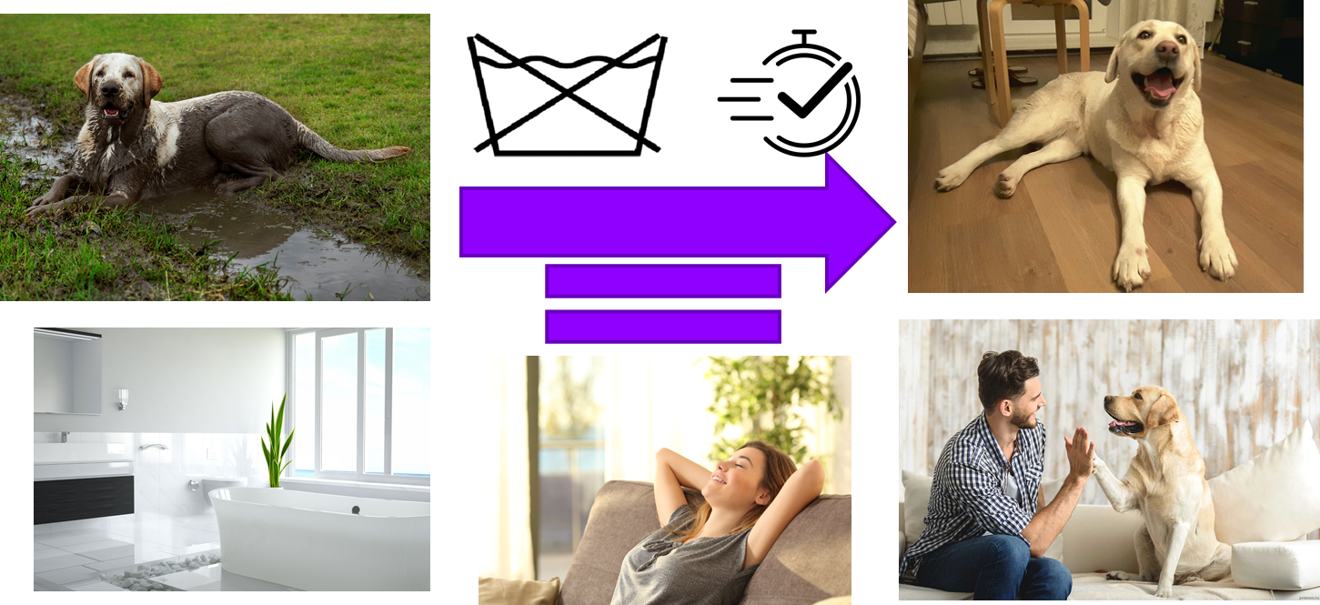
ЦЕННОСТЬ, ЦЕННОСТНОЕ ПРЕДЛОЖЕНИЕ
‹#›

Slide 7

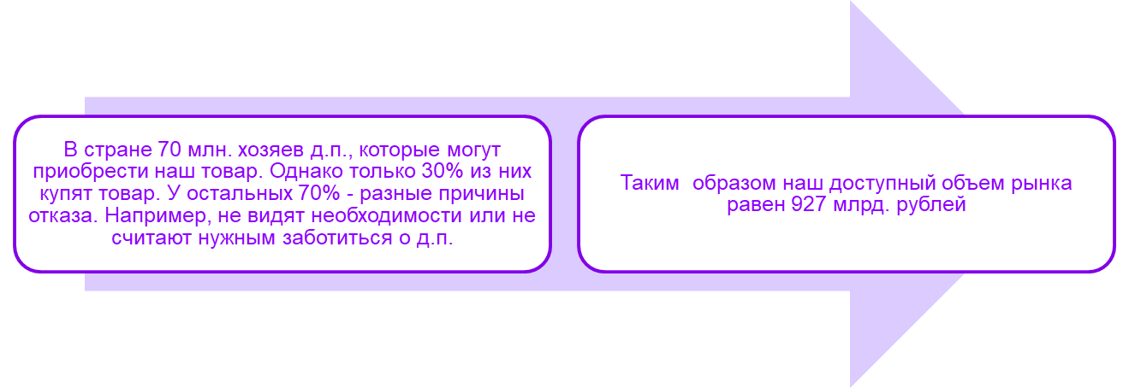
РЫНОК
‹#›

Slide 8
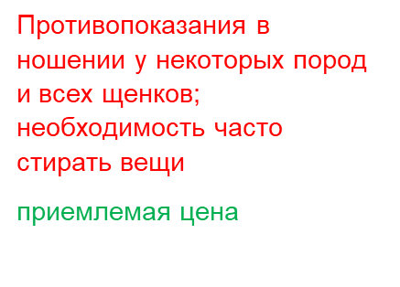
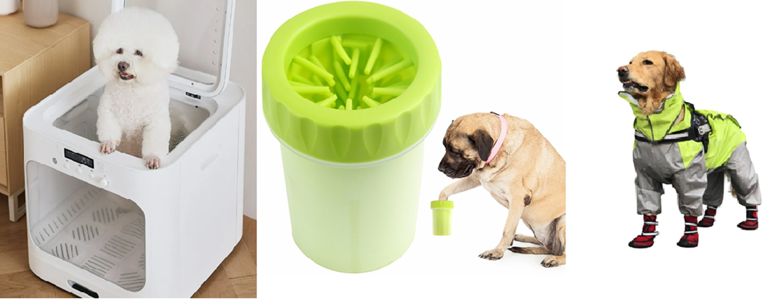
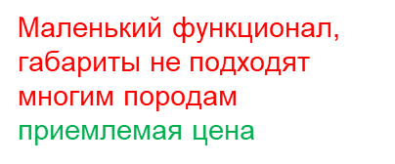
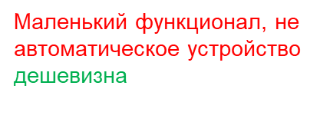
КОНКУРЕНТЫ
МЫ
Многофункциональность, применение технологий
Немобильность
‹#›

Slide 9
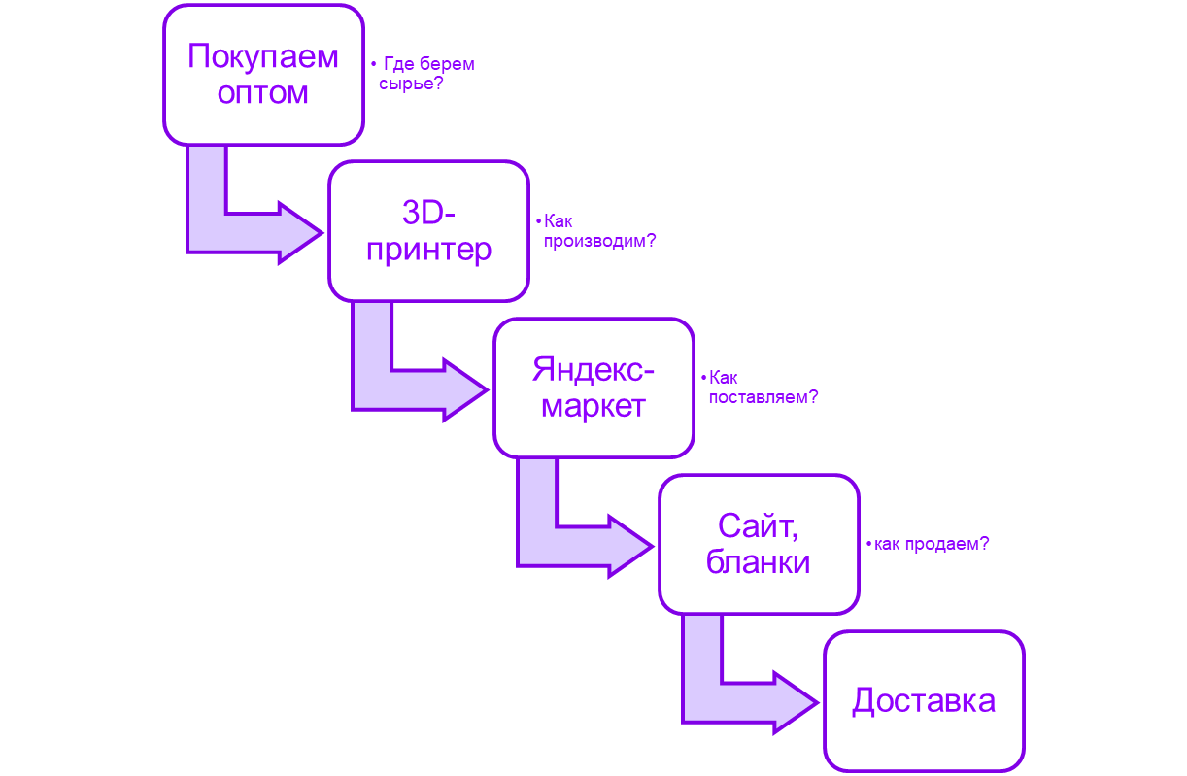
БИЗНЕС-МОДЕЛЬ
‹#›

Slide 10

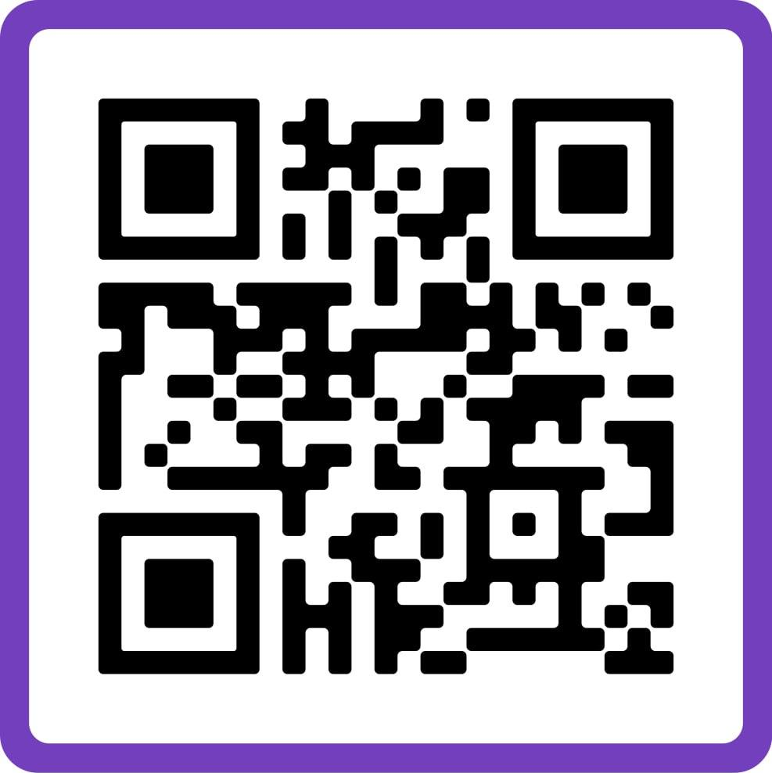
ТЕКУЩИЕ РЕЗУЛЬТАТЫ
Сформировали идею и концепцию
Провели опрос и экспертное интервью (проблема)
Исследовали рынок
Есть сравнительный анализ себя и основных / косвенных конкурентов
Посчитали юнит-экономику
Создали сайт
Тестируем рекламу

Slide 11
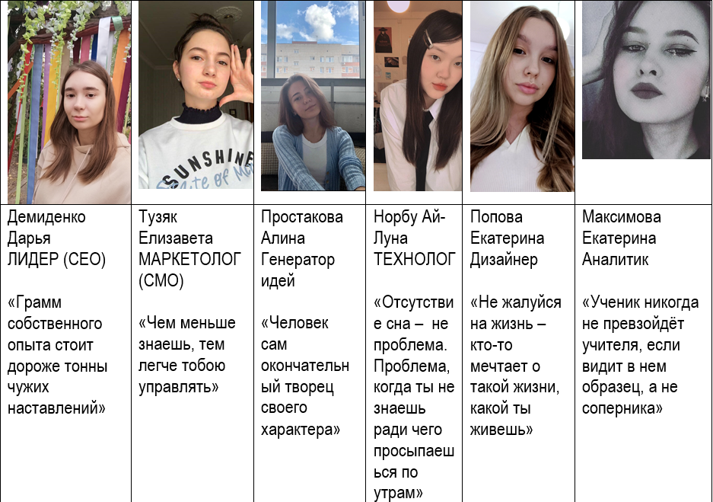
КОМАНДА СТАРТАПА
‹#›

Slide 12

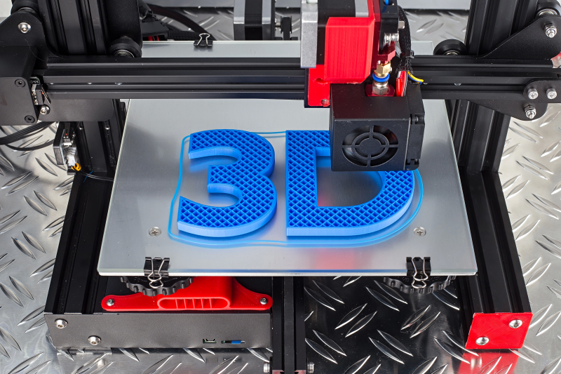
ПЛАНЫ РАЗВИТИЯ
Основные укрупненные задачи :
1) Найти промышленных партнеров
2) Найти партнеров по 3D-принтеру
3) Разработка улучшенного сайта
4) Получить деньги на складское помещение
‹#›

Slide 13


КОНТАКТЫ ЛИДЕРА
Демиденко Дарья
Лидер ID
4931693
‹#›

